Slide 1
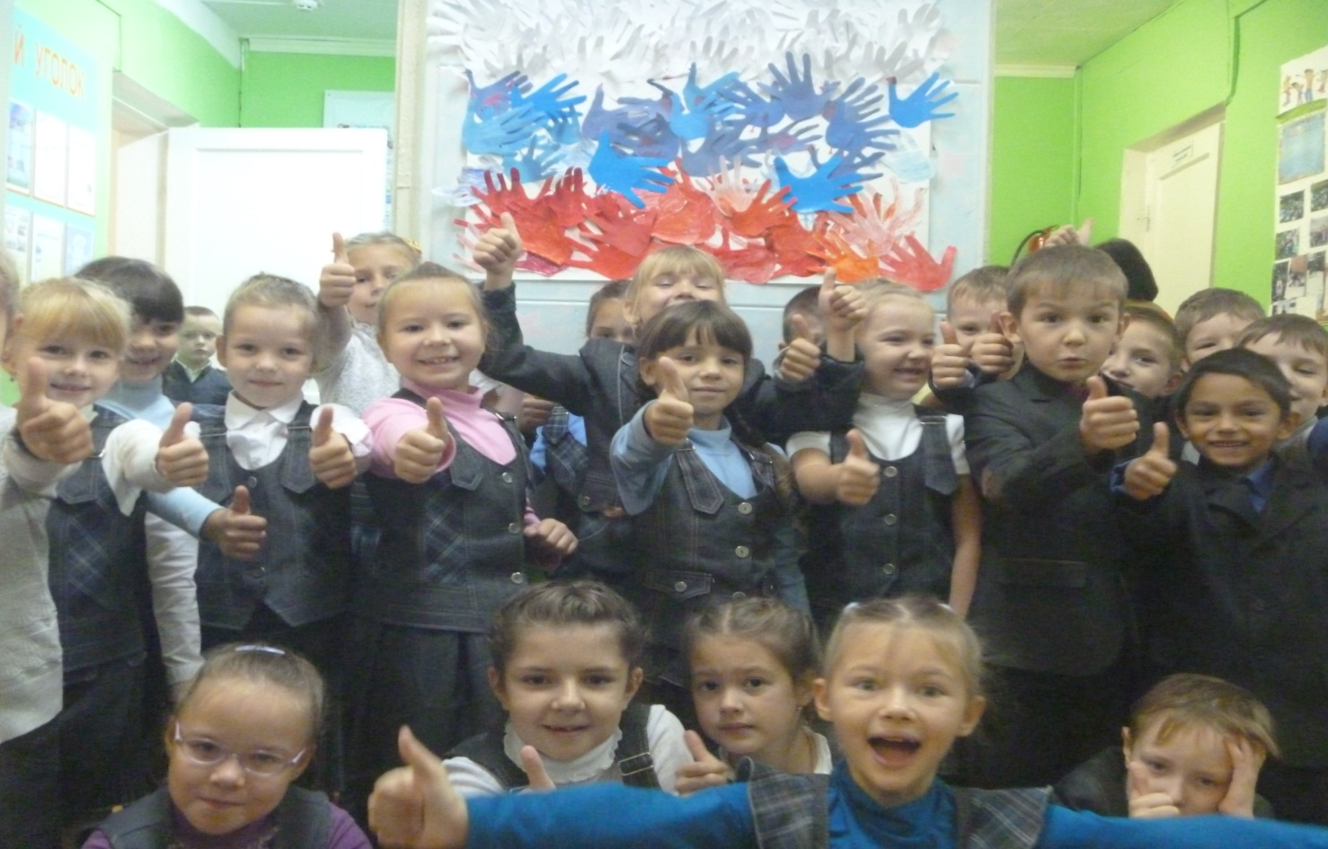
«Формирование коммуникативных УУД младших школьников»

Slide 2
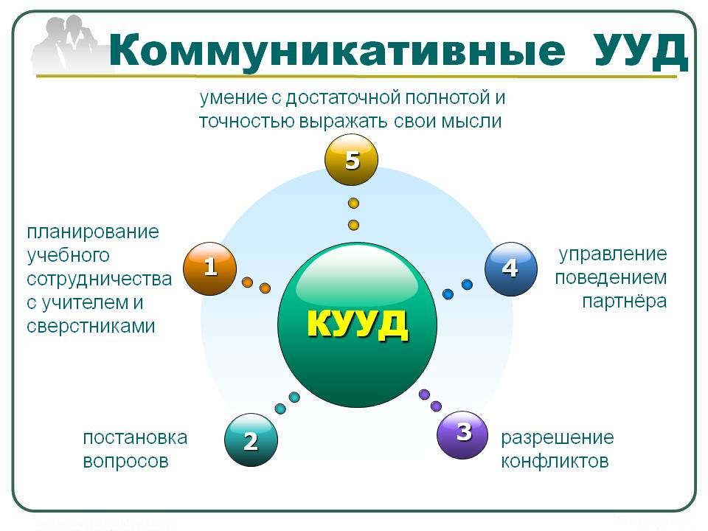

Slide 3
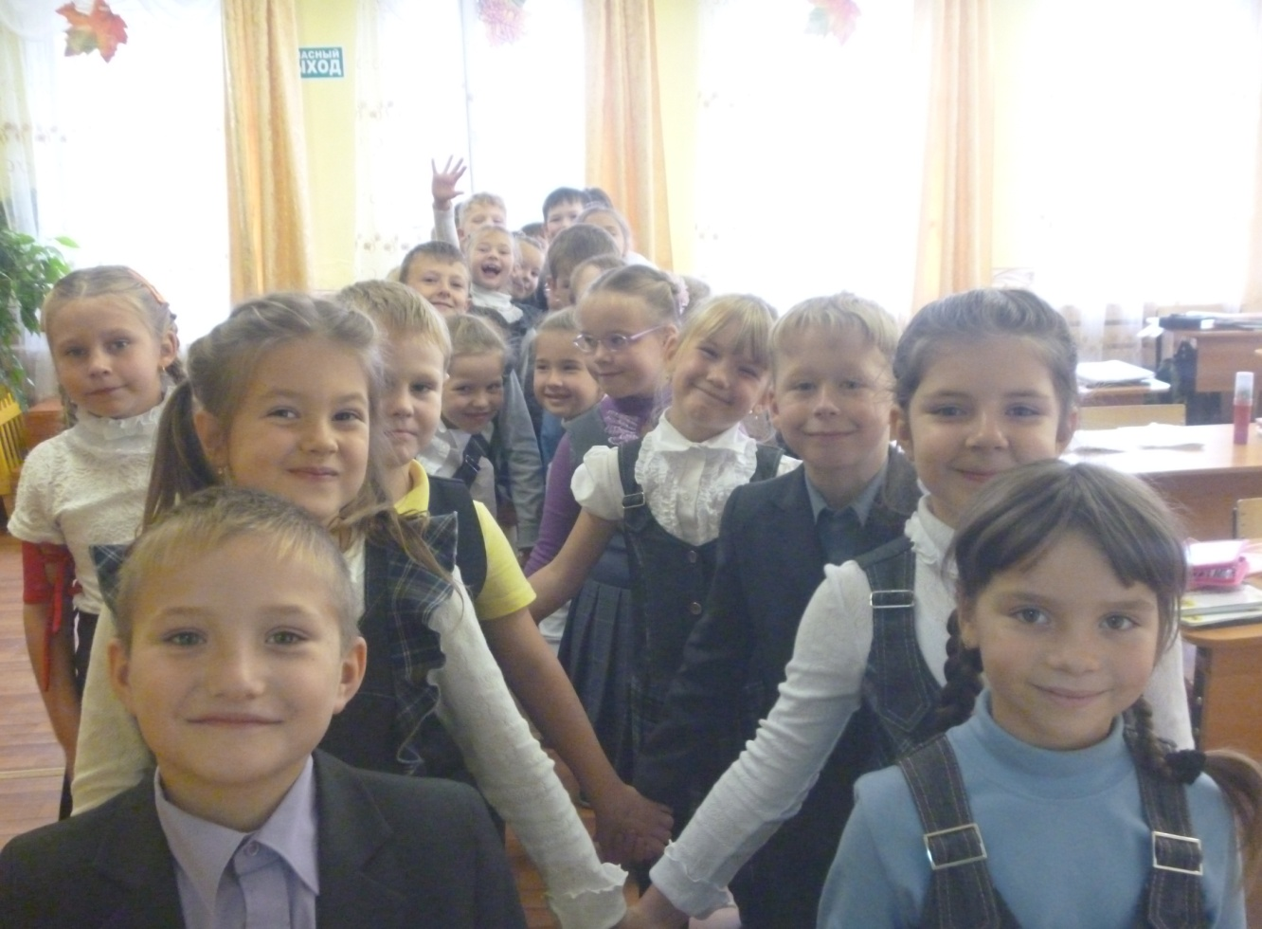
Мудрость дня
Улыбка всегда хороша, так как она открывает простой внутренний мир человека. (Н.Новиков)

Slide 4
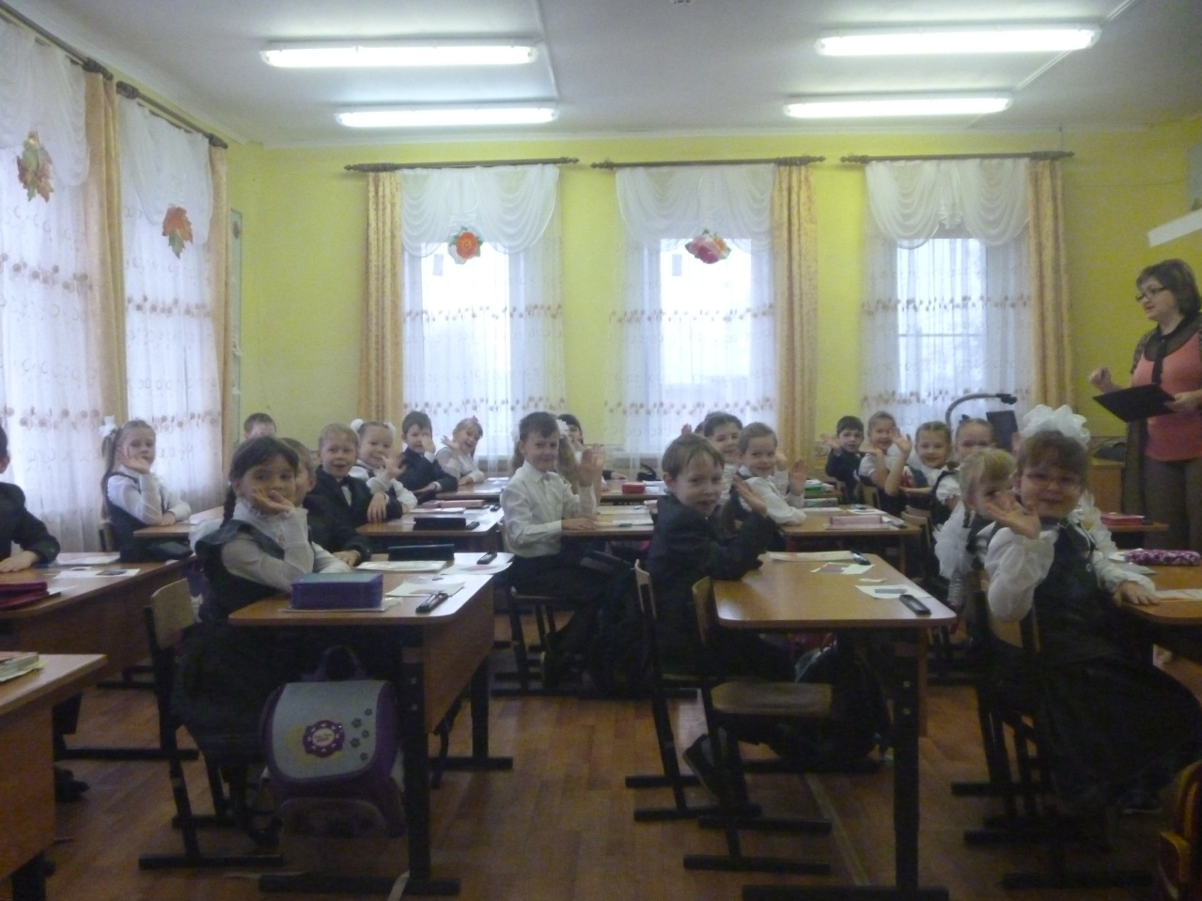
О некоторых из приёмов,
применяемых в практике.
Динамично помогают начать урок такие приёмы, как:
«Желаем удачи», «Улыбнемся друг
другу», «Поздоровайся локтями», «Пожать друг другу руки», «Поприветствовать гостей урока».

Slide 5
Приём «Ладонь в ладонь»
работа в парах (проговаривание правил работы в парах). формировать готовность слушать собеседника и вести диалог. Умение договариваться друг с другом, высказывать своё мнение, выслушивать мнение партнёра; вырабатывать общую позицию, аргументировать собственную точку зрения;

Slide 6
— ожидание окончания ответа одноклассника;
— ученик старается не осудить иное мнение, а выяснить его преимущества и недостатки;
— ученик старается найти компромисс, а не доказать верность только своего мнения;

Slide 7
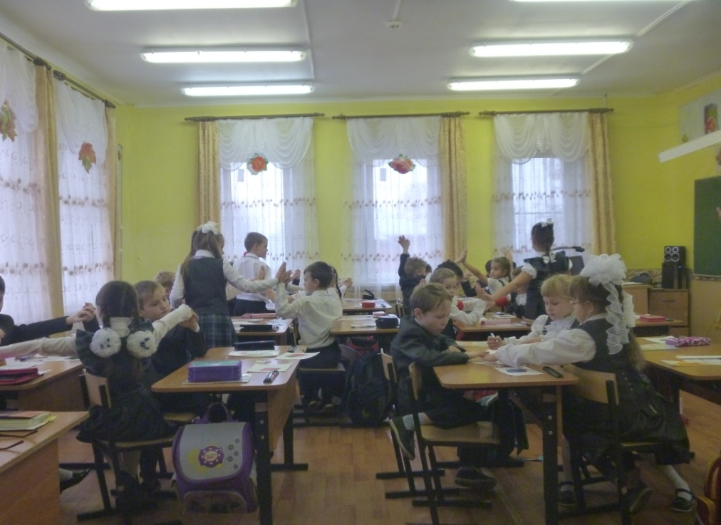
Коммуникативные:
работа в группах, договариваться и приходить к общему решению в совместной деятельности с одноклассниками.
(проговаривание правил работы в группе, формировать готовность слушать собеседников и вести диалог. Умение договариваться друг с другом, высказывать своё мнение,
Выслушивать
мнение партнёра;
вырабатывать
общую позицию,
аргументировать
собственную точку
зрения

Slide 8
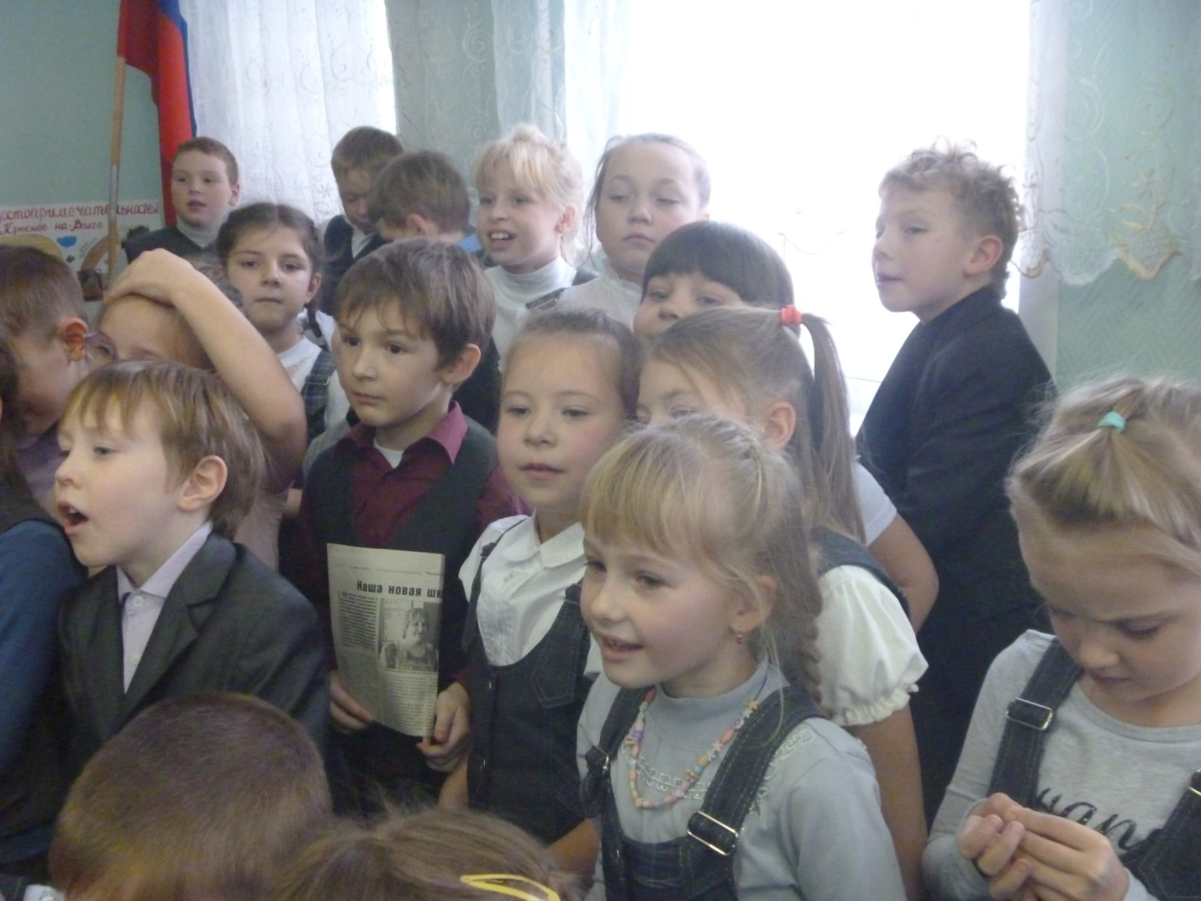
Завершить урок, внеклассное мероприятие можно, применив такие методы, как «Мудрый совет», «Комплимент», «Поблагодари за урок».

Slide 9
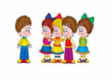
Виды коммуникативных УУД
Коммуникация как взаимодействие .
Коммуникация как сотрудничество.
Коммуникация как условие интериоризации.

Slide 10

Этапы работы
1 этап – коммуникация как взаимодействия;
2 этап – коммуникация как кооперация;
3 этап – коммуникация как условие передачи информации и интериоризации.

Slide 11

Первый этап работы
осознанное слушание
диалог
учебная дискуссия

Slide 12


Второй этап работы
групповая работа,
работа в парах,
дифференцированное обучение,
индивидуальный подход,
игры,
метод проектов.

Slide 13
Третий этап работы
творческое списывание,
творческий диктант,
свободный диктант,
творческое изложение,
творческое сочинение
исследовательская работа.

Slide 14




Результаты

Slide 15
Благодарю за внимание!

